Slide 1
Návod, ako vložiť klikacie kartičky
do programu Kartičky
...pre tých, ktorí s týmto šikovným programčekom začínajú a zoznamujú sa s jeho prostredím. Viackrát už bolo napísané, že klikacie kartičky sa vyrábajú v programe RNA. Niektorí však nevedia ako na to ďalej.

Slide 2
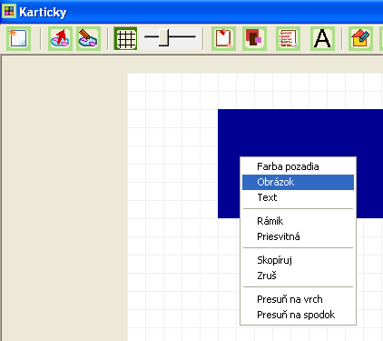
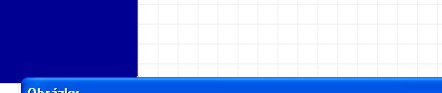
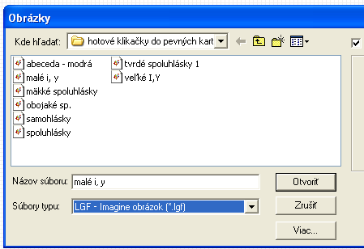
Klikacie kartičky vkladáme jednoducho cez pevné kartičky.
Klikneme na ikonku pevnej kartičky a ľavou str.myšky ťahom vytvoríme kartičku v štvorc. sieti /modrá/. Pravou str.myšky klikneme na pevnej kartičke, v roletke potom klikneme
na slovo obrázok . Otvorí sa ďalšia tabuľka, cez ktorú si
v PC nájdeme svoje vyrobené lgf. súbory. Vyberieme si
z nich podľa potreby.

Slide 3
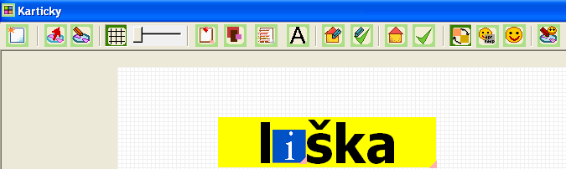
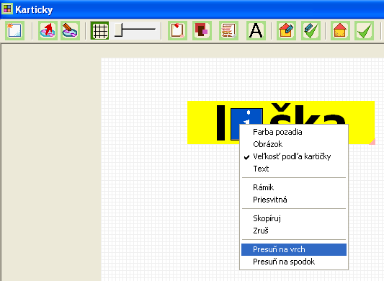
Vložili sme klikačku, ktorá obsahuje i, í, y, ý. Klikať na ňu sa dá už v tejto pracovnej verzii. Klik pr.str.myšky, v rozbalenej tabuľke si vyberieme veľkosť podľa kartičky, prípadne presunieme kart.na vrch, podľa potreby čo sa nám hodí.

Slide 4
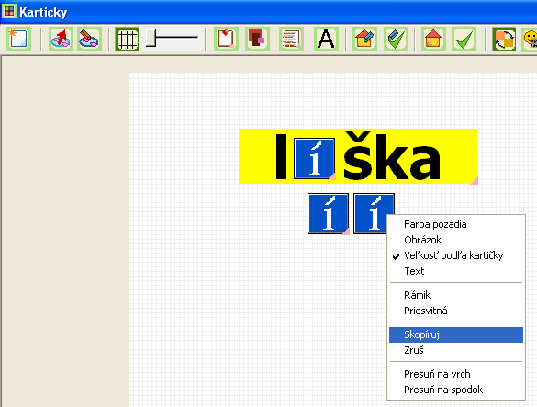
Ďalej vyrábame i - cvičenie podľa obvyklého postupu v programe Kartičky.
Rovnaké klikačky už ďalej vkladáme len kopírovaním.

Slide 5

Vypracovala: Elena Maninová
Prajem veľa chuti do práce
pri tvorbe i - cvičení!

